Slide 1
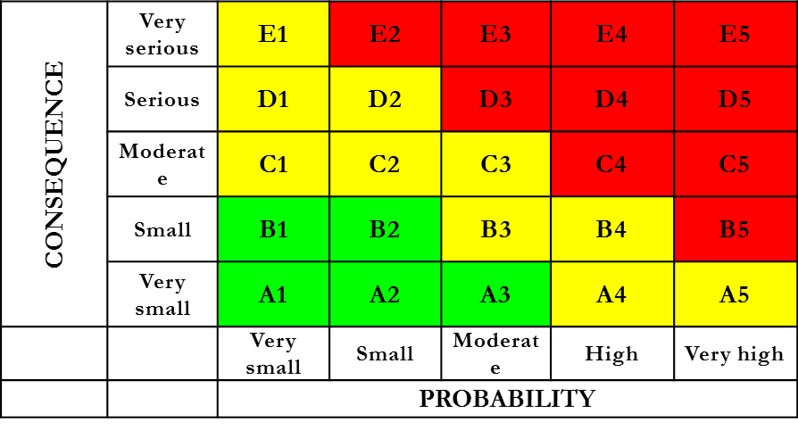
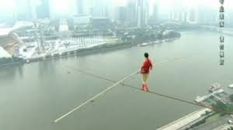
Risk assessments at IBT
Martin Gimmestad,
13.10.15

Slide 2
To work in an IBT lab
«Tour in lab»
Signed lab rules
Risk assessment

Slide 3
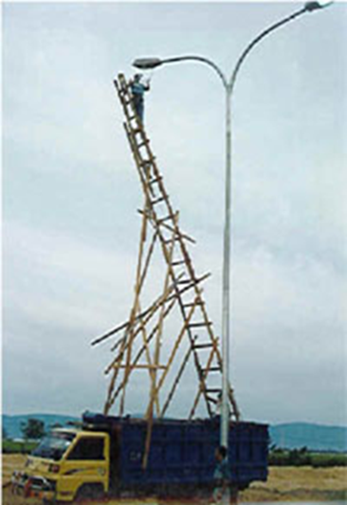

Risk assessment
Risk assessment = «speed limit»

Slide 4
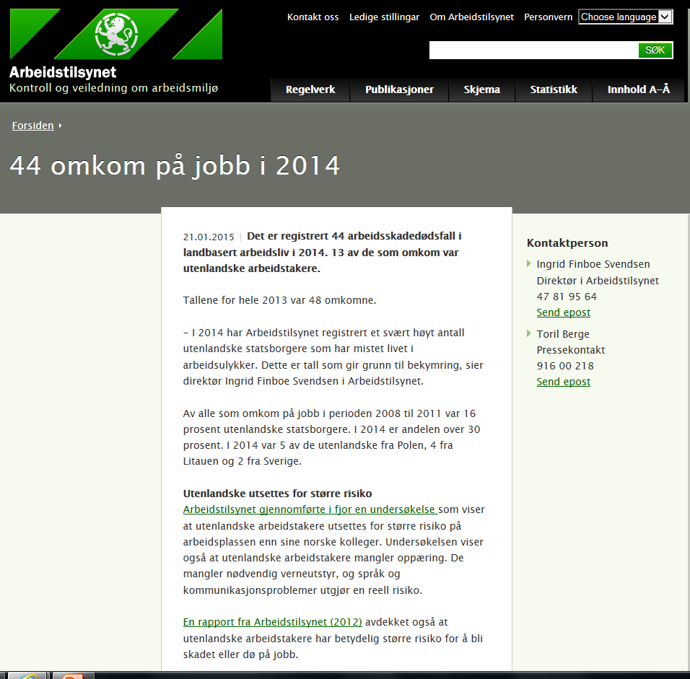
On average, 44 people die at work every year.. (counting land-based operations)

Slide 5
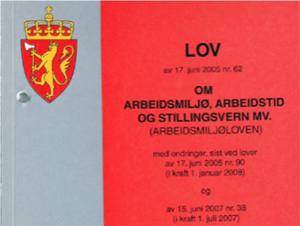
Employer -responsibility
The working environment act
Section § 3-2. Special safety precautions
(1) I……the employer shall ensure:…that employees are informed of accident risks and health hazards........[ensure] they receive the necessary training, practice and instruction…
(2) ……….the employer shall ensure that satisfactory personal protective equipment is made available to the employees………….that the equipment is used.
Notes:
Employers responsibility is to make sure that rules and regulationas are followed
Employer means leaders at all levels, cosupervisor/main supervisor, dep. Leader.
The HSE responsibility (provide a safe working environment) of a leader can never be transferred to others!!
When it comes to special security precautions, the employer has to make sure that you are informed of risks and health hazards, that you are tranined and given instructions.
The employer also has to make sure that protective equipement is available, and that it is used. (so we are required by law to keep asking you to wear glasses)
Also, the law states that if the work involves possible risks to life or health, written instructions have to be made, including what is to be done and which safety measures will be implemented.

Slide 6
Example:
masterstudent seriously injured in lab accident!

Slide 7
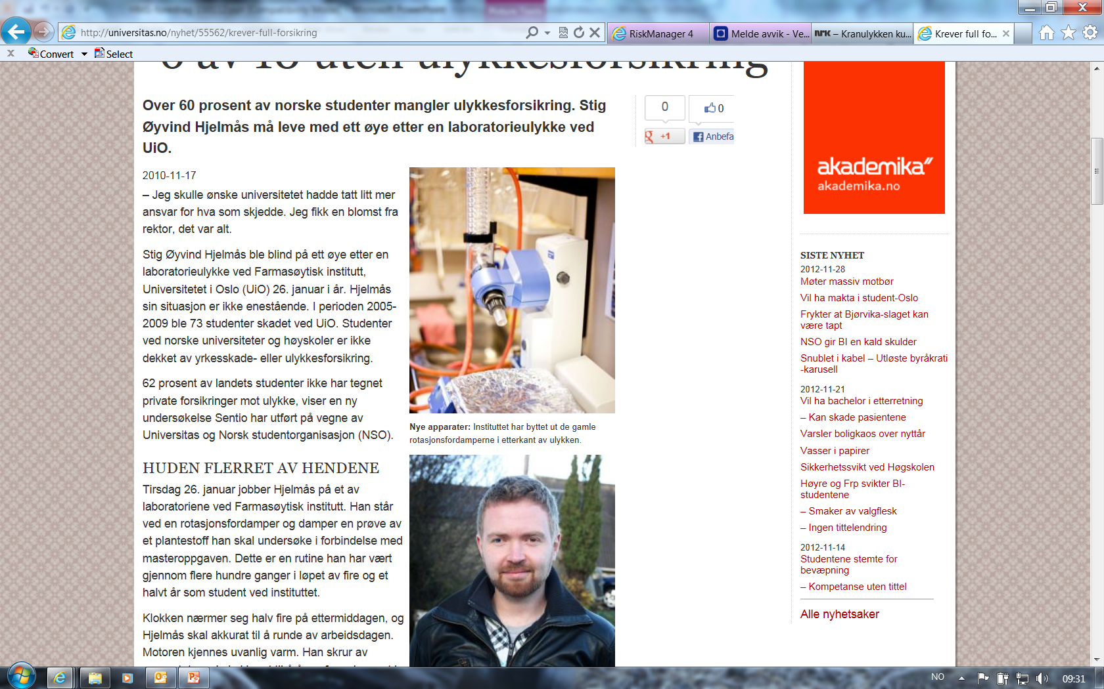
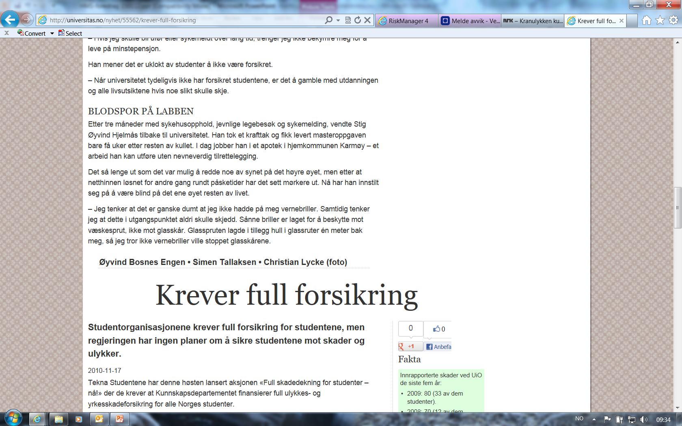
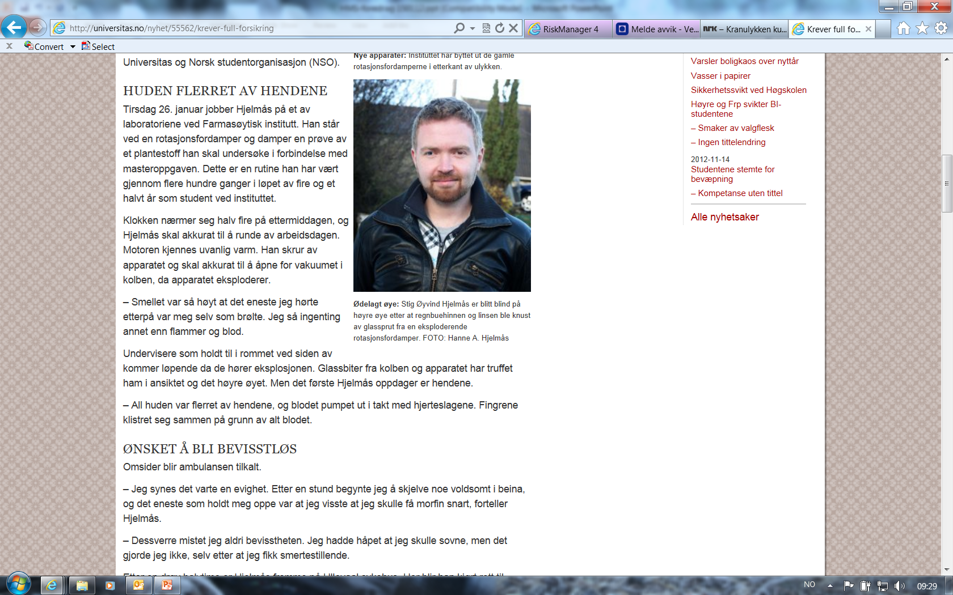
http://universitas.no/nyhet/55561/6-av-10-uten-ulykkesforsikring
«It was pretty stupid of me not to wear safety glasses, but even so these kinds of accidents should not happen»
Rotavapor felt warm, when shutting down it exploded violently
-glass shards in eye and face --permanently blinded in one eye.
- Skin on hands torned off
Notes:
Here is an example from a the university of Oslo, this guy was working with a rotavapor. He noticed it was warm, then it exploded.. He was permanently blinded in one eye. He did not wear safety glasses…
Rotavapor, performed hunded of times, end of the day, suddenly exploded, skin on hands went off, broken glass in his eye, removed by surgery, sick for months, noe eye protection,

Slide 8
Who is responsible?

Slide 9


Responsible
Professor (Leader)
Masterstudent
Organization (Leaders)

Slide 10
Could this be avoided?

Slide 11
Yes, probably. By assessing risks
and introducing safety measures

Slide 12
Simple model for risk assessment
Identification
Identify activities involving risk
For each activity
Perform risk evaluations
1: Find potential dangers
2: How likely is it? What is the consequence?
3: What can be done to prevent this risk? Identify safety measures
For each activity
Existing safety-measures = Lab rules

Slide 13
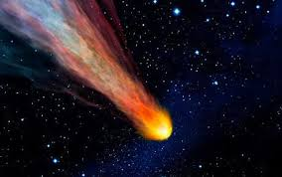
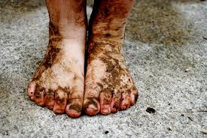
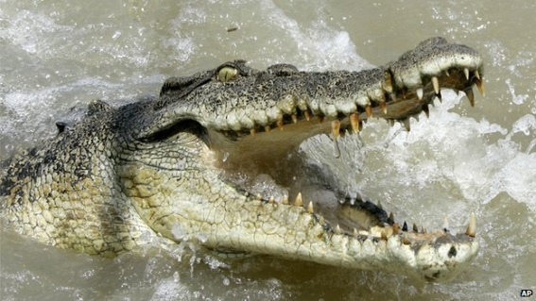
Definition of risk
Risk = likelihood x consequence
Example activity: Swiming in a muddy river with hungry croccodiles
Undesired incidents:
«Hit by meteorite i head» => low risk
«getting dirt on the feet» => low risk
«Injury/death due to => high risk
croccodile attack»

Slide 14
Evaluating risk
1 2 3 4 5
E
D
C
B
A

Slide 15
Likelihood (assumed frequency)

Slide 16
Consequence (assumed)

Slide 17
Mapping and risk assessement forms
Examples:
1) Risk assessment of bicycling during winter
2) Risk assessment archive for molecular genetics
and microbiology groups

Slide 18
Documentation of risk assessments at IBT
In cooperation with your supervisor:
Find relevant activities
Copy into your form
IBTs archive of risk assessments
Mol. gen og microbiology
1.Mapping of activities
2. Risk assessment
Food chemistry
1……..
2. …….
blabla
1…….
2. …...
………………
………………
Mol gen student 1
Mapping activities
Risk assessment
Mol gen student 2
……..
………
…………………………………………………………………………………………………..
…………………………………………………………………………………………………..
Risk assesment archive: http://www.nt.ntnu.no/ibt/innsida-dokumentlager/HMS/
Part of IBTs HSE documentation

Slide 19
Risk assessment of master thesis summarized
Together with supervisor: Copy relevant risk assessments from archive into your own mapping and- og risk assessment forms
If necessary, write new risk assessments
Make sure that the any new risk assessments are also updated in the archive (supervisors job).

Slide 20
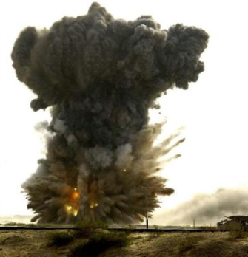

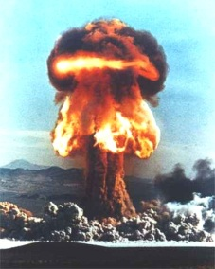




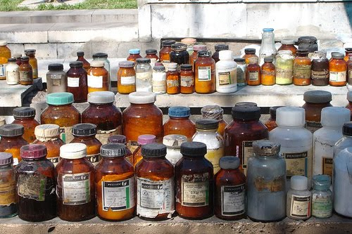
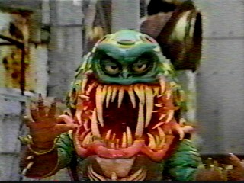


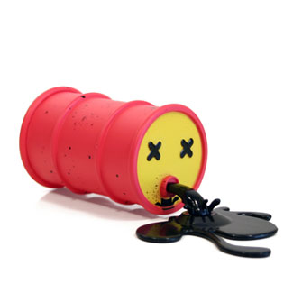
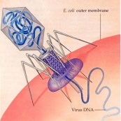

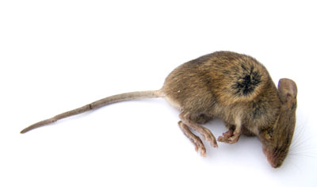
HSE – friend or foe?
Leave me alone!!
I’m working on my Nobel prize!
Notes:
Although we want a safe work environment, many have though tof HSE as annoying, distracting from work. This is an illustration of what we dont want to have in our labs, self absorbed scientists who do not care about anything but their own research.

Slide 21

HSE-course at NT (part 4),
Local issues and routines
Department of Biotechnology
Notes:
Overview:
Local issues, relevant regulations, local routines, risk assessments (what are tje risks, how do we behave in lab, which safety measures have we established – the supervisors play an important role, has the perssonell responsibility for you – you should listen carefully, students in lab are «workers» accoring to the working environment act),

Slide 22
Overview
Sources of HSE-information
Chemicals
Protective equipment
Biological factors
Radiation
Gas, high temperatures, electrical hazards

Slide 23
Sources of HSE-information
NTNU (web page)
NT-faculty (web page)
IBT-institute
- web page
- HSE coordinator
- Person responsible for lab (green notice)
- Your supervisors!
Routine: http://www.nt.ntnu.no/ibt/innsida-dokumentlager/HMS/
Notes:
I will not og though this in detail, but there is a NTNU wikipage with HSE-information

Slide 24
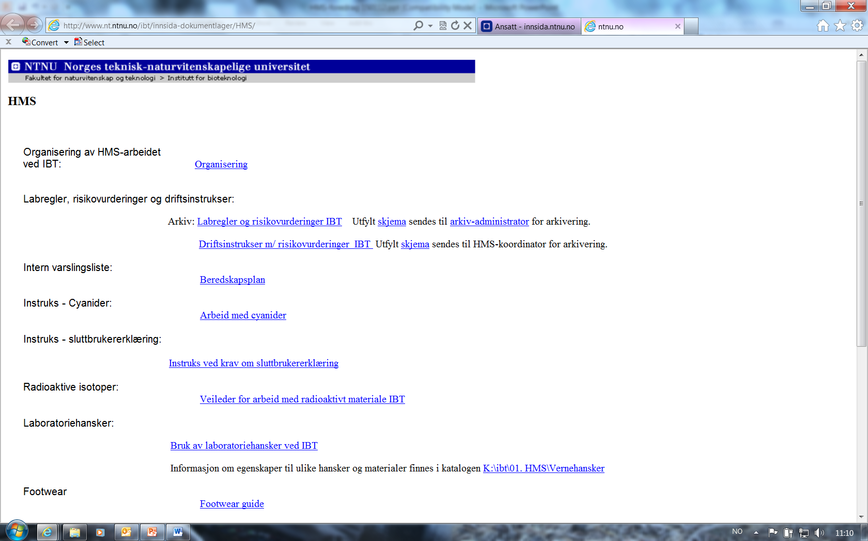
Sources of HSE-information - IBT
OPEN on web: http://www.nt.ntnu.no/ibt/innsida-dokumentlager/HMS/

Slide 25

Chemicals

Slide 26
First rule when working with chemicals:
  Check potential hazards and safety precautions.
NT-fakultetet HMS-opplæring 2012
Notes:
Navn og bilde på fagbestiller ved aktuell enhet kan settes inn.

Slide 27

EcoOnline
  EcoOnline is NTNUs chemical database
  (https://innsida.ntnu.no/web/guest/wiki/-/wiki/Norsk/stoffkartotek)
  Search for “stoffkartotek”
  All chemicals, hazardous compounds and gases are registered
  Records of chemicals: material safety data sheets (MSDS/SDS)
  MSDSs are available in paper copies in the laboratories
Notes:
Enhetenes egne stoffkartotek-kontakter vil være med bilde og navn
Når man risikovurdere kjemikalier i EcoOnline vil man komme ut med en fargekode orange som er akseptabel, mens rødt vil ikke være akseptabel bruk. Man kan ikke bruke kjemikaliet
----
RISIKOVURDERING AV KJEMIKALIER I KJEMIKALIEREGISTERET
Kjemikalieregisteret til UiB bruker løsningen ECOarchive fra ECOonline som et verktøy til å kartlegge og risikovurdere kjemikalier og helsefarlige biologiske faktorer. Når det vurderes å ta i bruk kjemikalier som ikke er knyttet til en arbeidsinstruks, skal risikovurdering som beskrevet i dette dokumentet gjennomføres før kjemikaliet tas i bruk.
Risikovurdering i Kjemikalieregisteret innbefatter:
Kjemikalienes iboende egenskaper beskrevet av R-setninger/H-setninger
Spesielle egenskaper og farer som kan utløse krav om register gitt blant annet i Kjemikalieforskriftens § 28
Beskrivelse av bruksmåte gradert etter fare for eksponering
Årlig forbruk
Lagerbeholdning
Overstyring (ved risikoforhold som tilsier dette kan risikobildet overstyres i begge retninger)
Tiltaksliste
Beskrivelse av vurderinger rundt substitusjon
Beskrivelse av risikovurdering i forhold til krav gitt i § 6 kjemikalieforskriften
Risikovurderingen skal særlig ta hensyn til:
kjemikalienes farlige egenskaper
Dette ledd må sees i sammenheng med ledd b)
Sikkerhetsdatablader ligger tilgjengelig i ECOcenter. Disse oppdateres kontinuerlig av kjemikalieleverandørene eller legges inn via ECOplus som er en tjeneste levert av ECOonline. På denne måten har UiBs brukere til en hver tid tilgjengelig den nyeste HMS-informasjon om produktene. I tillegg vil sikkerhetsdatablad og informasjonsblad legges inn av brukerne selv i ECOarchive.
Kjemikalienes iboende egenskaper beskrives av merkingen og fareidentifikasjonen til produktet. I en overgangsperiode vil det både eksistere merking etter DSD/DPD og CLP, det samme gjelder fareidentifikasjonen i R-setninger og H-setninger. Kjemikalienes iboende egenskap er kategorisert i klasse 1-7, hvor 7 er den mest potente. Dette vil i den samlede vurdering bli tatt hensyn til.
leverandørens informasjon om risiko for helse, miljø og sikkerhet
Leverandøren beskrivelse av iboende egenskaper er gitt i sikkerhetsdatablader og informasjonsblader i ECOarchive.
c) forholdene på arbeidsplassen der kjemikaliene forekommer
UiB bruker lokasjonstypen ”Laboratorie” og utvidet lokasjonsbeskrivelse ECOarchive for å beskrive forholdene på arbeidsplassen. Det er da mulig å kategorisere laboratoriet i klasse 1-5 ut i fra behov for beskyttelse etter faregraden til kjemikaliene. Dette kan sammenlignes med inneslutningsgrader beskrevet i lovgivningen innen strålevern og arbeid med biologiske faktorer. UiB vil arbeide for at de fleste forskningslaboratorier vil etterleve kravene til sikkerhetsnivå 3 som vil innbefatte at følgende verneinnretninger og verneutstyr eksisterer:
Sikkerhetsutstyr
Øye/nøddusj
RISIKOVURDERING AV KJEMIKALIER I KJEMIKALIEREGISTERET
Oppsamlingssett for kjemikaliesøl
Førstehjelpsskrin
Tilgang på slukkeutstyr og brannteppe
Personlig verneutstyr
• Laboratoriefrakk
Sikkerhetsbriller
Tilgang på ansiktsskjerm og åndedrettsvern
Tilgang på engangshansker og vernehansker
Spesialventilasjon
Avtrekksskap/sikkerhetsbenk klasse 2 (egen ventilasjonskanal, men kan være i serie med andre spesialventilasjonsenheter)
Lokale
Negativt trykk
Overflater er tette og jevne for å lette rengjøring og eventuell oppsamling ved uhell
Overflater er resistente mot kjemikaliebruken
Tilgang på vask
Adskilt område for klasse 4 kjemikalier
I tillegg er det krav til:
Bygg
Lagring
VVS
Elekto
d) mengden og bruksmåten av kjemikalier
Bruksmåten og mengden blir registrert. Bruksmåten beskriver grad av forventet eksponering.
e) om arbeidsprosessene og arbeidsutstyret er hensiktsmessig
UiB skal beskrive og utføre tiltak når arbeidsprosessene, arbeidsutstyret eller andre forhold ikke er tilfredsstillende. Tiltakene beskrives i feltet ”Tiltak”.
f) antall arbeidstakere som antas å bli eksponert
Det er alltid en utfordring til enhver tid å kjenne til antall personer som er tilstede i et arbeidslokale. På bakgrunn av måten det arbeides på og mengden kjemikalier det arbeides med er det på bakgrunn av en risikovurdering kun de som arbeider med kjemikaliene som kan bli eksponert. Dette blir tatt hensyn til i risikovurderingen
For leddene under er det utarbeidet en ledetekst som fylles ut og legges inn under risikovurderingen for det enkelte stoffet under ”Substitusjon” og ”Kommentarer til konklusjon”.
eksponeringens type, nivå, varighet, hyppighet og eksponeringsveier
grenseverdier og administrative normer
effekt av iverksette og planlagte forebyggende tiltak
RISIKOVURDERING AV KJEMIKALIER I KJEMIKALIEREGISTERET
Ledeteksten fylles ut og legges inn under risikovurderingen for det enkelte stoffet under ”Substitusjon” og ”Kommentarer til konklusjon”.
Eksponeringens type, nivå, varighet, hyppighet og eksponeringsveier
Hvilken eksponeringsvei kan forventes (H=hud, L=luftvei, M=mage/tarm):
Hva er vanlig konsentrasjon av stoffet i bruk (Molar):
Varighet av eksponering per gang (minutter/timer):
Regelmessighet
Forskningsmessig bruk (månedlig bruk, sett x):
Rutinemessig bruk (ukentlig bruk, sett x)
Grenseverdier og administrative normer
Dette er aktuelt dersom de ansatte i henhold til en risikovurdering kan bli eksponert for dette kjemikaliet. Referanse 1.
Finnes det en administrativ norm for stoffet (nei/ja):
Hvis ja, oppgi denne i ppm:
Finnes det en grenseverdi for stoffet (takverdi) (nei/ja):
Hvis ja, oppgi denne i ppm:
Beskriv forventet effekt av planlagte forebyggende effekt:
Tiltak kan overføres til enhetens handlingsplan
Skader, sykdommer, arbeidsulykker og tilløp til slike ulykker
Er dette skjedd ved bruk av dette stoffet i denne lokasjonen tidligere (ja/nei)? Om ja, beskriv hendelsen:
Om ja, er dette meldt til riktig instans (ja/nei):
Referanse
1. Referanse”Administrative normer for forurensning i arbeidsatmosfære” til Arbeidstilsynet (bestillingsnr. 361).
2. Retningslinjer for melding av avvik, ulykker og nestenulykker

Slide 28
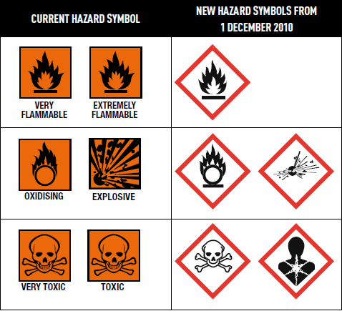
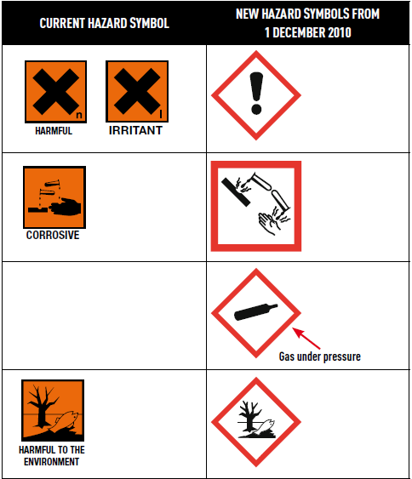
Pictograms/Hazard symbols
Chemicals
Old symbols
Old symbols
CLP: Classification, Labeling and Packaging of Substances and Mixtures (EU)
Notes:
De «gamle» piktogrammer kan brukes fram til 2015, derfor vil man oppleve å se både nye og gamle piktogrammer på emballasjen

Slide 29
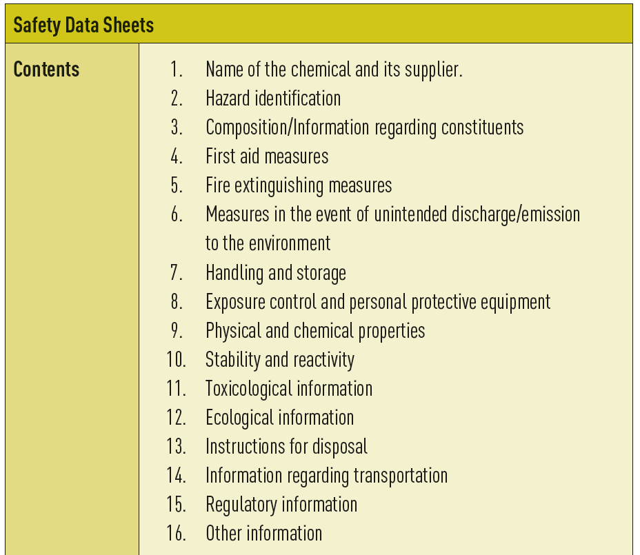
Safety data sheet (SDS)
Chemicals
Primary hazards
Spill on skin? Inhalation?
Extinguisher?
Measures on spill?
Handling. What should be avoided?
Necessary safety equipment
Highly reactive? Explosion hazard?
Important when disposing
Pictograms, safety sentences
Not enough to check for primary hazards
Old and new safety sheets can appear different
Notes:
Risikosetninger, Sikkerhetssetninger
pkt 10, stabilitet og reaktivitet: Eksplosjonsfare kan være opplyst her uten at dette er angitt som primær fare!! Lenke til datablad som viser dette

Slide 30
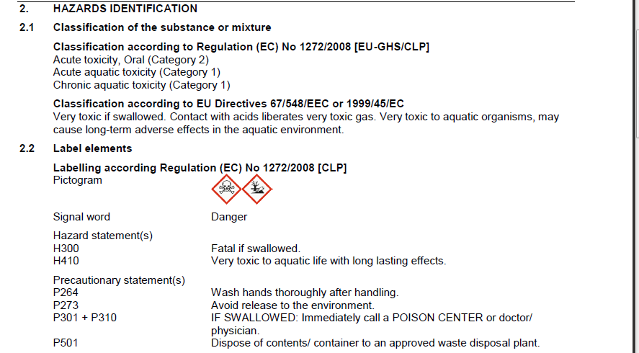

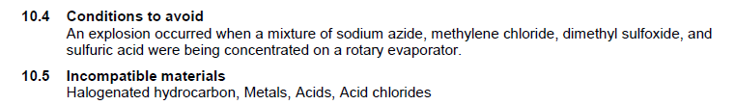
Example -important information regarding risk factors not given in primary hazards
Natriumazid CAS-nr. 26628-22-8
Chemicals
Does not say anything about reactivity and explosion hazard
Avoid water
Highly reactive! Explosion hazard!

Slide 31
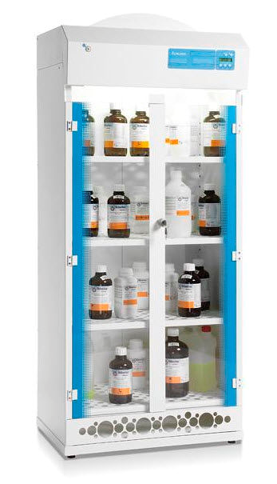
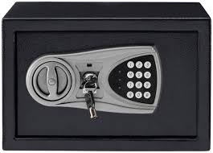
Storage requirements for chemicals
Volatile and toxic substances should be stored in ventilated rooms/cabinets
Flammable substances should be stored in special steel cabinets
Toxic substances should be stored unavailable to unauthorized personnel (key-safes)
Reactive substances must be kept apart
Notes:
Laboratoriene er ofte adgangsbegrenset med adgangskort
Regler for lagring spesifiseres ut fra de kjemikalietyper som er aktuelle

Slide 32
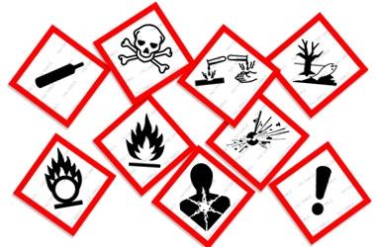
Labelling of chemicals in unoriginal packing
Label with:
chemical name
concentration
CLP-pictogram
date and
«owners» name

Slide 33
Chemical waste and disposal!
Must not be mixed with other categories of waste:
Risk waste (biological)
Dangerous waste (chemical)
Explosive waste*
Spontaneously combustible waste*
Radioactive waste
See SDS, normally point 2, 10, 13 and 14 – ask supervisor!
Category 3) and 4) must not be sent to the normal waste recipient (Norsk Gjenvinning) –contact HSE department!
Innsida-wiki «Avhende risiko- og kjemikalieavfall»
(https://innsida.ntnu.no/wiki/-/wiki/Norsk/Avhende+risiko-+og+kjemikalieavfal)l
Notes:
This type of waste must be declared with a special form…

Slide 34
Protective equipment

Slide 35
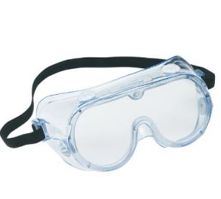

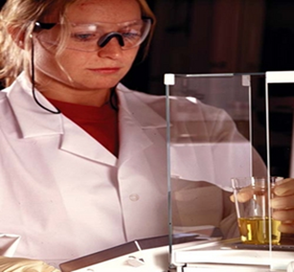
Eye protection
Eye protection
  Always use eye protection when working with hazardous chemicals
  The faculty has it’s own instruction regarding eye protection
  http://www.nt.ntnu.no/innsida-dokumentlager/HMS/oyeverninstruks-12-08.pdf
Notes:
Respekter alltid faremerkingen utenfor laboratoriet, f.eks påbudt skilt med øyevern

Slide 36
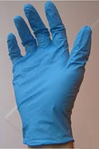
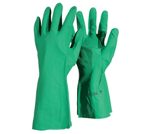
Gloves
  IBT guidelines for use. No glove is “complete”. Does not not offer protection against all substances! Check MSDS
  Use correct type of gloves depending on chemical
  As a rule, use nitrile gloves
  Do not leave the lab wearing gloves!
Notes:
Kapitell 12 i lab- og verksted håndboka er en god veileder på hvordan finne fram til rett type hanske og hvordan man skal bruke hanskene.
Hanskene har forskjellige egenskaper
God håndhygiene er viktigst!
Vask alltid hendene etter endt dag/ økt på laboratoriet

Slide 37
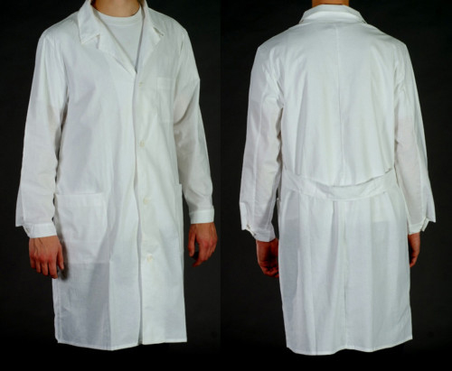
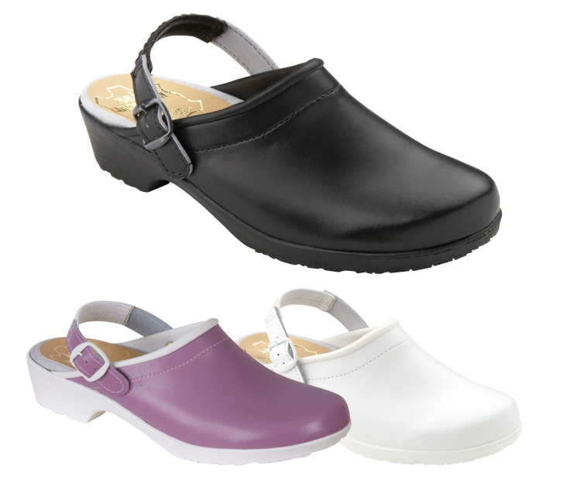
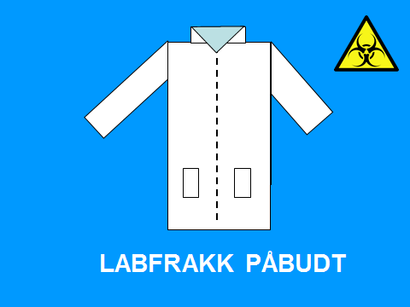
Personal safety precautions continued
Laboratory coat and shoes
  clean and without holes
  Chemical resistant shoes that cover your feet (risk assessment)
Notes:
Det skal brukes bomullsfrakk ifm arbeid med kjemikalier pga at bomull er mere brannhemmende enn syntetiske frakker
NT-fakultetet har avtale med Drift ved NTNU ang renhold, gjelder både for ansatte og studenter
Når NTs rutiner er på plass beskrives disse her.

Slide 38
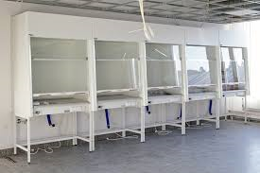
Fume hood
Work with hazardous and/ or voletile substances should be preformed in a ventilated hood
Notes:
Det er en risikovurdering som ligger i bakgrunnen for hvordan man skal jobbe med kjemikaliet
Enkelte kjemikalier kreves at det jobbes under bestemte atmosfære forhold, og da er hanskeboks en ting man kan bruke

Slide 39
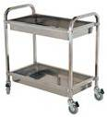
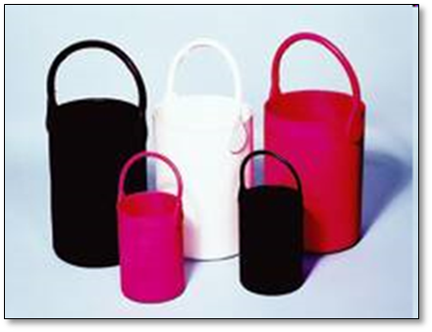
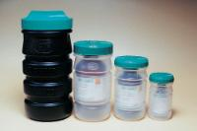
Transporting chemicals
Use appropriate containers or trolleys with frame for safe transportation

Slide 40
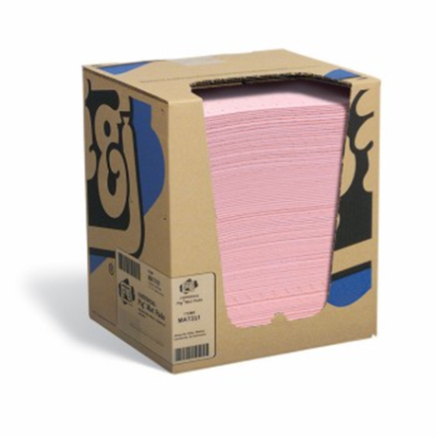
Spill of chemicals
Check MSDS!
Assessment has to be made if area should be evacuated, or if it is reasonable to clean up
Different varieties of material to handle spill
  Protective gear, absorbents etc
Notes:
Hva kan man gjøre selv? Mengde av kjemikaliesøl?
Viktig at man har tilstrekkelig opplæring for å håndtere kjemikaliesøl
Hva med ånderettsvern?
Hvem kan man kontakte, beredskapsplan?
Her trengs mer spesifisering ang bruk av åndedrettsvern og rutiner.
Operativ beskjed for aktuelt innstitutt må inn.

Slide 41
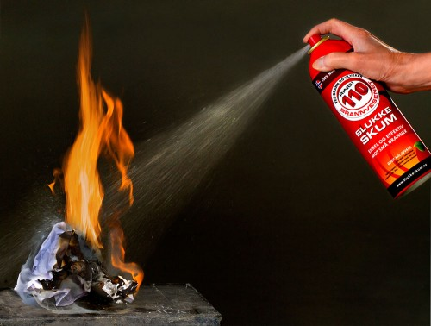
Chemical fire
Use fire blanket for small fires
  Important to keep the workspace in order
Preferred extinguisher is CO2 or foam
Notes:
(Bilde av brann)

Slide 42
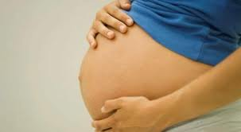
Pregnant and breast feeding
Inform supervisor or HSE-coordinator as soon as possible if you are pregnant or breast feeding
Information on the facultys web page:
- guideline
-checklist
(https://innsida.ntnu.no/web/guest/wiki/-/wiki/Norsk/HMS+ved+NT)
Notes:
Link til retningslinjen fra NT

Slide 43
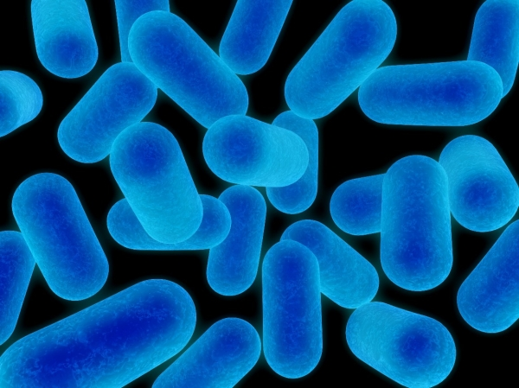
2.Biological factors

Slide 44

What is «biological factors» in
the legislation?
Living and dead microorganisms that may be detrimental to human health.
Components of microorganisms that may be detrimental to human health
Notes:
2. Hva er biologiske faktorer?
Biologiske faktorer som forskriften omtaler, er mikroorganismer, cellekulturer og humane endoparasitter og komponenter (stoffer) fra mikroorganismer som kan forårsake helseskade hos mennesker (§ 3). Mikroorganismer er bakterier, virus, sopp og mikroskopiske parasitter (for eksempel malariaparasitter, amøber og trypanosomer).
Mikroorganismer finnes overalt. De fleste er ufarlige og nødvendige i naturens kretsløp. Mange mikroorganismer kan likevel gi helseskade som infeksjon, allergi eller giftvirkning. Dette er avhengig av:
mikroorganismenes skadelige egenskaper
mengden av mikroorganismer på arbeidsplassen
hvordan mikroorganismene sprer seg på arbeidsplassen
hvordan mikroorganismene kommer inn i kroppen
arbeidstakerens mottakelighet (følsomhet) for mikroorganismene
I listen over klassifiserte virus i § 21 i forskriften, er ukonvensjonelle faktorer knyttet til overførbare spongioforme encefalopatier (prioner) oppført. Prioner er proteiner som ikke er levende i seg selv, men som på mange måter oppfører seg som om de var levende. Blant annet påvirker de normale proteiner slik at disse omdanner seg til unormale proteiner som likner på prionene. På en måte formerer altså prionene seg slik en levende mikroorganisme ville ha gjort.

Slide 45
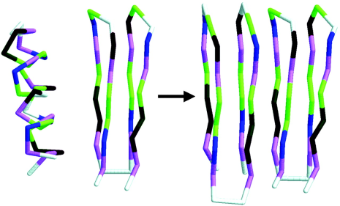
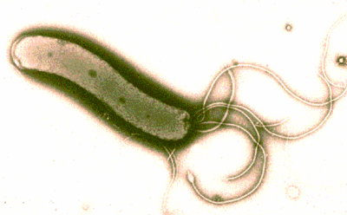
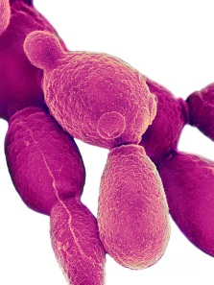
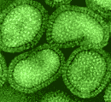
Infections
Bacteria Prions
Fungi Virus
Helicobacter pylori
Candida albicans
Influenza virus
Notes:
Helsefarer ved biologiske faktorer
Smittefare
Når en person er blitt smittet, er en mikroorganisme kommet inn i kroppen og har begynt å formere seg der. De mikroorganismene som er spesielt farlige for mennesker, har evne til å overvinne kroppens forsvar, slik at en blir syk. Forskriften deler inn mikroorganismene i fire smitterisikogrupper etter deres evne til å forårsake infeksjonssykdom, hvor alvorlig sykdommen er, og faren for videre spredning. Mikroorganismer i smitterisikogruppe 4 er de farligste, og for disse finnes vanligvis ikke effektiv behandling.
Kroppens evne til å forsvare seg mot mikroorganismer varierer fra menneske til menneske. Denne forsvarsevnen svekkes ved sykdom, høy alder, alvorlige skader eller inntak av spesielle medisiner som nedsetter immunforsvaret. Dette betyr at enkelte arbeidstakere ikke bør arbeide med farlige mikroorganismer.
Vanlige smittekilder er:
pasienter som lider av en smittsom sykdom (infeksjonssykdom)
syke dyr
avføring, blod, spytt og liknende fra syke dyr og mennesker
friske smittebærere (mennesker og dyr) som har mikroorganismen i kroppen uten selv å være syke
arbeidsprosesser som lager støv, dråper og dråpekjerner som inneholder mikroorganismer
arbeidsprosesser der mikroorganismer forurenser instrumenter, verktøy og arbeidslokaler
For at infeksjonssykdom skal spre seg, må det være en smittekjede til stede. En smittekjede avhenger av:
en smittekilde som gir fra seg en mikroorganisme som har tilstrekkelig smittekraft til å gjøre oss syke
en smittemåte som overfører mikroorganismen fra smittekilden til den personen som blir smittet
at personen er mottakelig for smitte og sykdom fra mikroorganismen
Alt forebyggende arbeid mot smitte går ut på å bryte denne smittekjeden ved for eksempel å
fjerne smittekilden dersom det er mulig
isolere smittekilden
gi arbeidstakerne opplæring i sikre arbeidsrutiner og god hygiene
bruke verneutstyr dersom en ikke kan bli godt nok beskyttet på andre måter
tilby vaksiner dersom dette finnes
Vernetiltak er nærmere omtalt i kapittel seks.
Smittemåter
Mikroorganismer kan bli overført fra omgivelsene til en arbeidstaker på flere måter.
Overføring ved kontakt
Smitte kan skje ved direkte kontakt med en som har en smittsom sykdom. Mikroorganismer kan også spres ved dråpesmitte fra hoste eller nysing, eller ved sprut fra forskjellige arbeidsoperasjoner. Når mikroorganismer overføres med hendene fra for eksempel instrumenter, avfall og klær til et annet sted eller en annen person, kan andre arbeidstakere bli smittet (indirekte kontakt). Håndvask og ellers god hygiene i arbeidet er derfor helt avgjørende når det gjelder å bryte kontaktsmittekjeder.
Overføring gjennom luften
Vannet i de små dråpene fra en som hoster eller nyser, fordamper så raskt at mikroorganismene som er i dråpen, fortsetter å sveve fritt som dråpekjerner i luften. Disse dråpekjernene er så små og lette at de kan sveve i mange timer, og alle som puster dem inn, vil få mikroorganismene i seg. Forskjellige arbeidsoperasjoner vil også kunne lage skyer av små dråper (aerosoler). Dette kan skje ved for eksempel bruk av hurtiggående verktøy eller ved arbeidsprosesser som bobler opp, forstøver eller dusjer væsker utover. Dersom vi skal beskytte oss mot luftsmitte, må vi bruke tilstrekkelig godt åndedrettsvern.
Overføring fra mat, drikke og gjenstander
Smitte kan spres fra mat, drikke, sigaretter eller liknende. Sprøytespisser eller andre skarpe gjenstander som er forurenset, kan også være smittekilder dersom en stikker seg.
Overføring fra insekter og skadedyr
Insekter og dyr kan spre smittefarlige mikroorganismer. Flått ("skaubjønn") kan overføre mikroorganismer når de suger blod. Det samme kan malariamyggen. Rabies ("hundegalskap") overføres ved dyrebitt. Både fluer og smågnagere kan forurense matvarer med mikroorganismer.
Andre helsefarer
Biologiske faktorer kan være helseskadelige selv om de ikke forårsaker smittsomme sykdommer. Under spesielle forhold kan enkelte mikroorganismer danne giftstoffer (toksiner). Noen av disse er blant de kraftigste giftstoffene vi kjenner. Et eksempel er giften som bakterien Clostridium botulinum kan danne i rakefisk, hermetikk og annet. En arbeidstaker kan få i seg botulintoksin ved å håndtere noe som inneholder denne nervegiften, og overføre den til for eksempel matpakken. Noen av bakteriene i listen over biologiske faktorer i forskriftens § 21 har en anmerkning T, som betyr at de danner toksiner. Dette gjelder botulismebakterien, stivkrampebakterien, difteribakterien, dysenteribakterien (type 1) og toksiske E. coli-stammer. Andre bakterier kan også danne giftstoffer. Arbeidsgiveren må vurdere faren for dette under risikovurderingen.
Noen sopper kan også produsere gift. Disse giftstoffene kalles mykotoksiner. Enkelte sopper danner noen av de kraftigste kreftfremkallende stoffer vi kjenner. Et eksempel på dette er aflatoksin, som produseres av soppen Aspergillus flavus. Aflatoksin kan forekomme i korn, kornprodukter, nøtter, fôr og høy som er blitt lagret for varmt og fuktig. Kornbønder og arbeidstakere i dyrefôrproduksjon er derfor mest utsatt for aflatoksin. Dette kan føre til lungekreft og andre kreftformer ved inhalasjon, i tillegg til effekter på leveren og immunsystemet.
Endotoksin er giftige stoffer i celleveggen i gramnegative bakterier. Når disse bakteriene dør, sprekker de, og endotoksinene frigjøres. Endotoksinene forekommer innenfor jordbruk, skogbruk, fiskerier, kloakk og avløp, og industri som håndterer avfall, papir, tekstil, medisin og næringsmidler. De kan også finnes i metallindustrien i forstøvet skjære- og formolje. Endotoksiner kan gi reaksjoner i luftveiene og influensaliknende symptomer som feber og frysninger, tretthet, hodepine, kvalme og diaré. Det fins ingen norsk administrativ norm for endotoksiner, men i Nederland er det fastsatt en grenseverdi på 200 EU/m³ luft for en periode på åtte timer (EU betyr endotoksinenhet, og ett ng endotoksin tilsvarer omtrent 10 EU). Grenseverdien ble fastsatt etter at en ekspertkomité hadde anbefalt en helsebasert grenseverdi på 50 EU/m³ luft (dette tilsvarer omtrent fem ng/m³ luft) (referanse 15).
Bioaerosoler er støv som virvles opp ved arbeid med husdyr og husdyravfall, eller ved håndtering av annet biologisk materiale som høy, korn, organisk avfall og kloakk. Støvet består av en blanding av bakterier, virus, sopp og endotoksiner m.m. Dette kan gi både smittsomme infeksjoner, immunologiske reaksjoner, irritasjon og giftvirkninger. Øyekatarr som skyldes virus i støv fra fjærfe, er et eksempel på en slik infeksjon. De fleste bakteriene i bioaerosoler fører imidlertid ikke til infeksjoner, men til allergiske eller andre reaksjoner, som bronkitt, astma, allergisk betennelse i lungeblærene og influensaliknende symptomer. Temperatur og fuktighet avgjør hvilke mikroorganismer som forekommer. Vanligst er gramnegative bakterier og soppliknende bakterier (aktinomyceter).
Fuktighet med mugg og råtedannelse bør ikke finnes i noe arbeidslokale eller ventilasjonsanlegg. Det kan imidlertid oppstå vannskader eller andre forhold som kan gi grobunn for muggvekst. Sporer og giftstoffer fra muggsopp spres gjennom luften. Dette kan gi luftveissymptomer (allergi og astma), hodepine, nedsatt immunforsvar, tretthet og utmattelse. For å forebygge dette må en fjerne vekstgrunnlaget for muggsoppen ved å fjerne eventuelt infisert porøst materiale og desinfisere faste overflater. Det kan også være nødvendig å la være å bruke lokalene inntil skaden er utbedret.

Slide 46
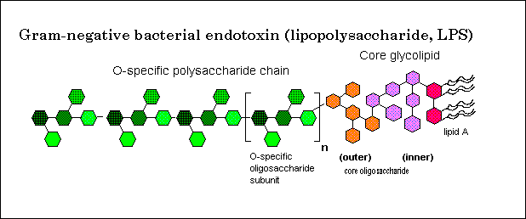
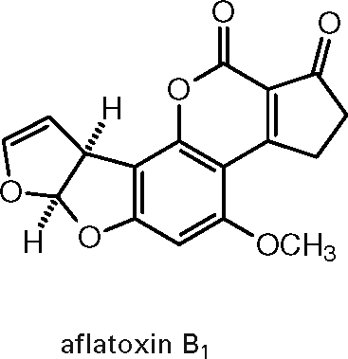
Toxins
- endotoxins
- mycotoxins (fungi)
Notes:
Helsefarer ved biologiske faktorer
Smittefare
Når en person er blitt smittet, er en mikroorganisme kommet inn i kroppen og har begynt å formere seg der. De mikroorganismene som er spesielt farlige for mennesker, har evne til å overvinne kroppens forsvar, slik at en blir syk. Forskriften deler inn mikroorganismene i fire smitterisikogrupper etter deres evne til å forårsake infeksjonssykdom, hvor alvorlig sykdommen er, og faren for videre spredning. Mikroorganismer i smitterisikogruppe 4 er de farligste, og for disse finnes vanligvis ikke effektiv behandling.
Kroppens evne til å forsvare seg mot mikroorganismer varierer fra menneske til menneske. Denne forsvarsevnen svekkes ved sykdom, høy alder, alvorlige skader eller inntak av spesielle medisiner som nedsetter immunforsvaret. Dette betyr at enkelte arbeidstakere ikke bør arbeide med farlige mikroorganismer.
Vanlige smittekilder er:
pasienter som lider av en smittsom sykdom (infeksjonssykdom)
syke dyr
avføring, blod, spytt og liknende fra syke dyr og mennesker
friske smittebærere (mennesker og dyr) som har mikroorganismen i kroppen uten selv å være syke
arbeidsprosesser som lager støv, dråper og dråpekjerner som inneholder mikroorganismer
arbeidsprosesser der mikroorganismer forurenser instrumenter, verktøy og arbeidslokaler
For at infeksjonssykdom skal spre seg, må det være en smittekjede til stede. En smittekjede avhenger av:
en smittekilde som gir fra seg en mikroorganisme som har tilstrekkelig smittekraft til å gjøre oss syke
en smittemåte som overfører mikroorganismen fra smittekilden til den personen som blir smittet
at personen er mottakelig for smitte og sykdom fra mikroorganismen
Alt forebyggende arbeid mot smitte går ut på å bryte denne smittekjeden ved for eksempel å
fjerne smittekilden dersom det er mulig
isolere smittekilden
gi arbeidstakerne opplæring i sikre arbeidsrutiner og god hygiene
bruke verneutstyr dersom en ikke kan bli godt nok beskyttet på andre måter
tilby vaksiner dersom dette finnes
Vernetiltak er nærmere omtalt i kapittel seks.
Smittemåter
Mikroorganismer kan bli overført fra omgivelsene til en arbeidstaker på flere måter.
Overføring ved kontakt
Smitte kan skje ved direkte kontakt med en som har en smittsom sykdom. Mikroorganismer kan også spres ved dråpesmitte fra hoste eller nysing, eller ved sprut fra forskjellige arbeidsoperasjoner. Når mikroorganismer overføres med hendene fra for eksempel instrumenter, avfall og klær til et annet sted eller en annen person, kan andre arbeidstakere bli smittet (indirekte kontakt). Håndvask og ellers god hygiene i arbeidet er derfor helt avgjørende når det gjelder å bryte kontaktsmittekjeder.
Overføring gjennom luften
Vannet i de små dråpene fra en som hoster eller nyser, fordamper så raskt at mikroorganismene som er i dråpen, fortsetter å sveve fritt som dråpekjerner i luften. Disse dråpekjernene er så små og lette at de kan sveve i mange timer, og alle som puster dem inn, vil få mikroorganismene i seg. Forskjellige arbeidsoperasjoner vil også kunne lage skyer av små dråper (aerosoler). Dette kan skje ved for eksempel bruk av hurtiggående verktøy eller ved arbeidsprosesser som bobler opp, forstøver eller dusjer væsker utover. Dersom vi skal beskytte oss mot luftsmitte, må vi bruke tilstrekkelig godt åndedrettsvern.
Overføring fra mat, drikke og gjenstander
Smitte kan spres fra mat, drikke, sigaretter eller liknende. Sprøytespisser eller andre skarpe gjenstander som er forurenset, kan også være smittekilder dersom en stikker seg.
Overføring fra insekter og skadedyr
Insekter og dyr kan spre smittefarlige mikroorganismer. Flått ("skaubjønn") kan overføre mikroorganismer når de suger blod. Det samme kan malariamyggen. Rabies ("hundegalskap") overføres ved dyrebitt. Både fluer og smågnagere kan forurense matvarer med mikroorganismer.
Andre helsefarer
Biologiske faktorer kan være helseskadelige selv om de ikke forårsaker smittsomme sykdommer. Under spesielle forhold kan enkelte mikroorganismer danne giftstoffer (toksiner). Noen av disse er blant de kraftigste giftstoffene vi kjenner. Et eksempel er giften som bakterien Clostridium botulinum kan danne i rakefisk, hermetikk og annet. En arbeidstaker kan få i seg botulintoksin ved å håndtere noe som inneholder denne nervegiften, og overføre den til for eksempel matpakken. Noen av bakteriene i listen over biologiske faktorer i forskriftens § 21 har en anmerkning T, som betyr at de danner toksiner. Dette gjelder botulismebakterien, stivkrampebakterien, difteribakterien, dysenteribakterien (type 1) og toksiske E. coli-stammer. Andre bakterier kan også danne giftstoffer. Arbeidsgiveren må vurdere faren for dette under risikovurderingen.
Noen sopper kan også produsere gift. Disse giftstoffene kalles mykotoksiner. Enkelte sopper danner noen av de kraftigste kreftfremkallende stoffer vi kjenner. Et eksempel på dette er aflatoksin, som produseres av soppen Aspergillus flavus. Aflatoksin kan forekomme i korn, kornprodukter, nøtter, fôr og høy som er blitt lagret for varmt og fuktig. Kornbønder og arbeidstakere i dyrefôrproduksjon er derfor mest utsatt for aflatoksin. Dette kan føre til lungekreft og andre kreftformer ved inhalasjon, i tillegg til effekter på leveren og immunsystemet.
Endotoksin er giftige stoffer i celleveggen i gramnegative bakterier. Når disse bakteriene dør, sprekker de, og endotoksinene frigjøres. Endotoksinene forekommer innenfor jordbruk, skogbruk, fiskerier, kloakk og avløp, og industri som håndterer avfall, papir, tekstil, medisin og næringsmidler. De kan også finnes i metallindustrien i forstøvet skjære- og formolje. Endotoksiner kan gi reaksjoner i luftveiene og influensaliknende symptomer som feber og frysninger, tretthet, hodepine, kvalme og diaré. Det fins ingen norsk administrativ norm for endotoksiner, men i Nederland er det fastsatt en grenseverdi på 200 EU/m³ luft for en periode på åtte timer (EU betyr endotoksinenhet, og ett ng endotoksin tilsvarer omtrent 10 EU). Grenseverdien ble fastsatt etter at en ekspertkomité hadde anbefalt en helsebasert grenseverdi på 50 EU/m³ luft (dette tilsvarer omtrent fem ng/m³ luft) (referanse 15).
Bioaerosoler er støv som virvles opp ved arbeid med husdyr og husdyravfall, eller ved håndtering av annet biologisk materiale som høy, korn, organisk avfall og kloakk. Støvet består av en blanding av bakterier, virus, sopp og endotoksiner m.m. Dette kan gi både smittsomme infeksjoner, immunologiske reaksjoner, irritasjon og giftvirkninger. Øyekatarr som skyldes virus i støv fra fjærfe, er et eksempel på en slik infeksjon. De fleste bakteriene i bioaerosoler fører imidlertid ikke til infeksjoner, men til allergiske eller andre reaksjoner, som bronkitt, astma, allergisk betennelse i lungeblærene og influensaliknende symptomer. Temperatur og fuktighet avgjør hvilke mikroorganismer som forekommer. Vanligst er gramnegative bakterier og soppliknende bakterier (aktinomyceter).
Fuktighet med mugg og råtedannelse bør ikke finnes i noe arbeidslokale eller ventilasjonsanlegg. Det kan imidlertid oppstå vannskader eller andre forhold som kan gi grobunn for muggvekst. Sporer og giftstoffer fra muggsopp spres gjennom luften. Dette kan gi luftveissymptomer (allergi og astma), hodepine, nedsatt immunforsvar, tretthet og utmattelse. For å forebygge dette må en fjerne vekstgrunnlaget for muggsoppen ved å fjerne eventuelt infisert porøst materiale og desinfisere faste overflater. Det kan også være nødvendig å la være å bruke lokalene inntil skaden er utbedret.

Slide 47
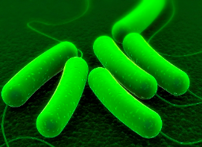
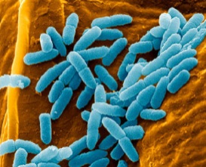


Risk classification of biological factors
a) Risk group level 1: A biological factor that is unlikely to cause human disease
b) Risk group 2: A pathogen that can cause human disease but is unlikely to be a serious hazard to laboratory workers or the environment. Laboratory exposures may cause serious infection, but effective treatment and preventative measures are available and the risk of spread of infection is limited.
c) Risk group 3: A pathogen that usually causes serious human disease but does not ordinarily spread from one infected individual to another. Effective treatment and preventive measures are available.
d) Risk group 4: A pathogen that usually causes serious human or animal disease and that can be readily transmitted from one individual to another, directly or indirectly. Effective treatment and preventive measures are not usually available.
Class 1:
Non-pathogenic E.coli
Class 2:
Pseudomonas aeruginosa
Class 3: Bacillus anthracis
(Anthrax)
Class 4: Ebola virus
  Source :Forskrift om tiltaksverdier og grenseverdier (norwegian)
Notes:
Dersom biologisk faktor ikke listes i forskriften må virksomheten klassifisere den selv

Slide 48





Risk classification of biological factors
There is a list of classified biological factors attached in
the law paragraph.

Slide 49

Confinment levels i lab
Confinement level = the infection risk group number

Slide 50




Confinment measures risk group 1- and 2-laboratory
 | Infection risk group 1 | Infection risk group 2
Working area | No requirement | - Marked with sign for biohazard
Lab bench top | No requirement | - Waterproof - Easy to clean -resistant to water, acid, alkali, solvents, disinfective agents, decontaminating agents
Disinfection protocols | No requirement | - Must be specified
Storage of biological factors | No requirement | - A safe place
Sign Biohazard
Benchtops
Desinfection
Safe storage facilities

Slide 51
GMO
Legislation for biological factors
+
Legislation for GMO

Slide 52



Genetically modified organisms GMO
Genetically modified organisms are in addition governed by its own regulation
Definitions (gene technology law)
Genetically modified organisms: microorganisms, plants and animals where the genetic composition has been altered by the use of gene- or cell technology
Gene technology: techniques that involves hereditary material isolation, characterization, modification and insertion into living cells or virus.
Cell technology: techniques for generation of living cells using new combinations of genetic material by fusion of two or more cells.

Slide 53





GMO-Legislation
Central regulations
Regulation on confined use of genetically modified micro organisms (GMM-regulation)
Regulation on confined use of genetically modified animals (animal regulation)
Regulation on confined use of genetically modified plants (plant regulation)
Regulation on labelling, transportation, import and export of GMO organisms

Slide 54



Requirements concerning GMO-work (regulations)
Approval of laboratories and facilities
Pre-assessment of risk
(=> class/containment 1-4)
Notification /application → approved confined use of GMO

Slide 55






Pre-assessment of GMO
Notes:
5. Risikovurdering
Helseskader kan oppstå på enhver arbeidsplass, men mange kunne vært unngått dersom arbeidsgiveren på forhånd hadde tenkt gjennom hva som kan gå galt. For å forebygge at noen blir skadet eller syke på jobben, er det derfor viktig å gjøre en risikovurdering der en tenker seg hva som i verste fall kan gå galt, og hva som må gjøres for å hindre dette. Risikovurderingen er en del av en kontinuerlig prosess der de sentrale aktivitetene er kartlegging, planlegging og prioritering av tiltak, og kontroll av at tiltakene er gode nok.
Arbeidsgivere som ikke selv har kunnskap om farer knyttet til arbeid med biologiske faktorer, kan søke råd hos kompetent verne- og helsepersonale (VHP). Slikt verne- og helsepersonale finnes blant annet i bedriftshelsetjenestene (BHT). En kan også søke slik bistand hos andre kompetente personer. Arbeidsgiveren skal kunne dokumentere resultatene av risikovurderingen og de opplysningene den bygger på (§ 7). Dokumentasjonen er en del av virksomhetens systematiske helse-, miljø- og sikkerhetsarbeid (internkontroll).
Hva er risiko?
Med risiko menes sannsynligheten for at noe uønsket kan skje, og konsekvensene av dette. Farene som arbeidstakerne kan utsettes for i form av biologiske faktorer, er mikroorganismer, cellekulturer og endoparasitter eller stoffer fra mikroorganismene. Risikoen er sannsynligheten for at det kan oppstå helseskader etter eksponering for slike biologiske faktorer.
Prinsippene for vurdering av risiko
Risikovurdering er en av de viktigste aktivitetene i det systematiske helse-, miljø- og sikkerhetsarbeidet. Forskrift om systematisk helse-, miljø- og sikkerhetsarbeid i virksomheter (internkontrollforskriften, referanse 19) beskriver en risikovurdering med tre spørsmål:
Hva kan gå galt?
Hva kan vi gjøre for å hindre at noe går galt?
Hva kan vi gjøre for å redusere konsekvensene dersom noe går galt?
I det første spørsmålet ligger vurderingen av både sannsynlighet og konsekvens, mens de to neste handler om vurdering av tiltak.
Vurdering av risiko fra biologiske faktorer
Arbeidsgiveren skal vurdere om det kan være risiko for at arbeidstakerne utsettes for biologiske faktorer som kan medføre fare for deres helse og sikkerhet (§ 7). Det er svært viktig at arbeidstakerne deltar aktivt i kartleggingen og risikovurderingen, og de har plikt til å medvirke. Det er arbeidstakerne som best kjenner til hvordan arbeidet blir gjort, og hva som kan være risikofylt. Verneombudet skal være med i prosessen.
For å finne ut hva som kan gå galt når det gjelder biologiske faktorer i arbeidsmiljøet, må arbeidsgiveren gjøre en kartlegging der bestemmelse av eksponering er første skritt.
Bestemmelse av eksponering
Arbeidsgiveren skal kartlegge eksponering på grunnlag av alle tilgjengelige opplysninger og bør i alle fall vurdere
hvilke kjente biologiske faktorer som kan finnes på arbeidsplassen
muligheten for at det kan finnes biologiske faktorer som ikke er kjent ennå
hvilken form de biologstiske faktorene kan forekomme i:
- døde eller levende bakterier
- sporer eller egg etc.
- muligheten for at den biologiske faktoren kan danne robuste sporer eller cyster som er motstandsdyktige mot desinfeksjon, at den går gjennom en utviklingssyklus som inneholder ikke-smittsomme former, eller at den er avhengig av en smittebærer
muligheten for at mikroorganismen avgir giftstoffer eller endotoksiner
hvor ofte og hvor lenge eksponering forekommer
hvordan de biologiske faktorene overføres til og spres mellom mennesker
muligheten for at ikke farlige cellekulturer er smittet med helseskadelige biologiske faktorer
Mikroorganismer er levende og kan formere seg raskt dersom de har gode vekstbetingelser, det vil si tilgang på næringsstoffer og vann. Dette innebærer at mengden mikroorganismer i arbeidsmiljøet kan forandre seg i løpet av kort tid. Risikoen for smitte kan være stor selv med små mengder levende mikroorganismer, av og til ved så små mengder at de ikke lar seg påvise. Både levende og døde mikroorganismer kan gi allergiske reaksjoner og giftvirkning, men for at man skal få disse effektene, må det som oftest større mengder til.
Det er ofte vanskelig å bestemme mengden av mikroorganismer på arbeidsplassen. Det kan være enklere å finne ut hvilke mikroorganismer som finnes. Påvisning av mikroorganismer gjøres av de mikrobiologiske laboratoriene.
Når arbeidsgiveren har kartlagt eksponeringen for biologiske faktorer, må han finne ut hvilke smitterisikogrupper disse tilhører. For å kunne besvare dette må arbeidsgiveren se på klassifiseringen av de biologiske faktorene.
Klassifisering av biologiske faktorers smitterisiko
Biologiske faktorer klassifiseres i fire smitterisikogrupper i forhold til deres evne til å gi infeksjoner, hvor alvorlig infeksjonssykdom de kan gi, hvor stor risiko det er for at infeksjonssykdommen sprer seg til samfunnet, og tilgjengelighet av vaksine og effektiv behandling (§ 6). Det er bare disse kriteriene som brukes i klassifiseringen, selv om en smittsom biologisk faktor også kan ha giftige, allergifremkallende eller andre farlige egenskaper. Det finnes også biologiske faktorer som sjelden gir infeksjoner, og disse klassifiseres i smitterisikogruppe 1. Et eksempel på slike er hvite stafylokokker.
Listen over klassifiserte biologiske faktorer i forskriften er ikke uttømmende, og biologiske faktorer som ikke står på listen, må derfor ikke automatisk klassifiseres i smitterisikogruppe 1. Arbeidsgiveren må selv, eller i samarbeid med kompetente fagfolk, klassifisere den biologiske faktoren på grunnlag av kriteriene gitt i § 6 nr. 1. Verne- og helsepersonalet er aktuelle samarbeidspartnere. Dersom arbeidsgiveren er i tvil, bør han kontakte kompetente fagmiljøer, for eksempel Nasjonalt folkehelseinstitutt eller kommunale helsemyndigheter.
For de biologiske faktorene på listen i forskriftens § 21 er det angitt smitterisikogruppe. Dersom en stamme har redusert eller mistet sin evne til å forårsake infeksjoner på grunn av endringer i det genetiske materialet, kan arbeidsgiveren klassifisere den biologiske faktoren i en lavere smitterisikogruppe på grunnlag av kriteriene gitt i § 6 nr. 1. En genetisk modifisert biologisk faktor som er blitt mer helsefarlig, må på den annen side klassifiseres i en høyere smitterisikogruppe enn den opprinnelige mikroorganismen.
Mikroorganismer kan også endre karakter og smitterisikogruppe dersom de blir motstandsdyktige (resistente) mot de medisiner (antibiotika) som vi kan behandle infeksjoner med, eller mot de kjemiske stoffer som vi bruker til å rengjøre (desinfisere) instrumenter, utstyr og lokaler med. I de senere år er stadig flere av de mikroorganismene som er farlige for mennesker, blitt resistente. Dette er blitt et alvorlig problem.
Mikroorganismene formerer seg raskt ved deling, og da kan det skje forandringer i arvestoffet, slik at de ikke lenger er sårbare for antibiotika. Etterkommerne etter disse mikroorganismene vil være motstandsdyktige og kan fortsette å formere og spre seg til tross for behandling med antibiotika, i motsetning til dem som fortsatt er sårbare og vil dø ut. På arbeidsplasser der antibiotika er mye brukt, har de motstandsdyktige mikroorganismene gode vekstvilkår, og de kan ha blitt farligere enn de var før. Dette kan føre til at de må plasseres i en høyere smitterisikogruppe enn de opprinnelig var i. For å unngå at mikroorganismer blir motstandsdyktige, er det helt avgjørende å være tilbakeholdne med bruk av antibiotika og antibiotikaliknende stoffer. Helsemyndighetene har derfor laget en handlingsplan for å motvirke antibiotikaresistens (referanse 20 og 41).
Når arbeidsgiveren har kartlagt at arbeidstakerne kan bli eksponert for biologiske faktorer, og funnet ut hvilke smitterisikogrupper de tilhører, må han også vurdere hvilke konsekvenser en slik eksponering kan få for arbeidstakerne.
Vurdering av risiko for helseskade
Arbeidsgiveren må i alle fall vurdere:
hvilke infeksjonssykdommer de biologiske faktorene kan forårsake
hvilke andre helseskader (som allergi og forgiftning) de biologiske faktorene kan forårsake
hvor alvorlig sykdom eller helseskade eksponeringen kan forårsake
om det finnes tiltak eller effektiv behandling for å forebygge eller helbrede sykdommen eller helseskaden
om arbeidstakere kan være spesielt mottakelige for smitte fordi de ikke er vaksinert, mangler antistoffer eller har nedsatt immunforsvar
Referansene er ført opp i kapittel 9.

Slide 56


Example: GMO pre-assessment
Risk group of unmodified organism
Properties of DNA to be inserted
Properties of the vector
Expected properties of resulting GMO organism
GMM-class
Confinement level and safety measures

Slide 57





Example: confinement- and safety measures for GMM (labscale).
 | GMM-class 1 | GMM-class 2
Autoclave | Nearby | In the building
Prevention of aerosol transmission | No requirements | Specific measures
Working clothes | Yes | Yes, suitable ptotective clothes
Effective vector control (rodents, insects etc) | No demands | Must be in place
Inactivation of GMM in contaminated material and waste | Is required
Work bench surface | - Easy to clean, resistant to water, acid, alkali, solvents, disinfective agents, decontaminating agents
GMM-rules are in addition to requirements for all biological factors.
Autoclave
Aerosols
Protective coat
Vector control

Slide 58

GMO - transport
Transportation of GMO outside confined space that is approved for GMO must:
    Take place in a closed container
    Be performed without any risk of contamination

Slide 59




Emergency plan for GMO contamination
If contamination/spread of GMO occurs - emergency plan is implemented
Spread= spill outside the approved
confined space (e.g approved
laboratory)
Limit amount of spill
Close area
Inform your leader/supervisor

Slide 60

Waste disposal: GMM
Type waste | Routines
GMM-waste cells (class 1) | Autoclaving. Afterwards handle as normal waste.
GMM-waste which cannot be autoclaved | Thrown in yellow risk waste boxes (solids) or chemically inactivated (liquids)
GMM waste class > 2 | Autoclaved and then thrown in yellow risk waste boxes.
«Naked» recombinant DNA encoding antibiotic resistance genes | Autoclaved at low pH (→ fragmentation)

Slide 61




3. Radiation sources

Slide 62

Sources of radiation
Strålekilder
NT-fakultetet HMS-opplæring 2012
Notes:
Grense mellom ioniserende og ikke-ioniserende regnes i strålevernsammenheng ved 100 nm.

Slide 63




Geldoc, spectrophotometer and sterile benches

Slide 64


Radioactive radiation
Strålekilder
Alpha (He-cores)
Beta (e+, e-)
Gamma (electro-magnetic)
Ionizing effect
- damages DNA
Radiation rays and penetration
NT-fakultetet HMS-opplæring 2012
Notes:
Begrepene gamma og røntgen brukes for å skille mellom opphavet til strålingen, selv om begge er elektromagnetisk.

Slide 65


Use of radioactive sources at IBT
Contact local radiation protection coordinator for training and approval
Guidelines for work with radioactive material at IBT, NT
Randi Utgård
Ionizing radiation

Slide 66

4. Gas

Slide 67



Gas use at the NT-faculty
Gass, risiko og sikkerhet
Use of gas requires training (in most cases)
Pressurized gas bottles
Supercooled liquid gasses

Slide 68









Hazards of gas use
Gass, risiko og sikkerhet
High pressure
Suffocation
Frost bite
Fire and explosion
Poisoning
Oxygen enrichment
(fire)
Notes:
Høyt trykk: Ekspansjon, bevegelse (ballong som man slipper lufta ut av)
Kvelning: Fortrenger oksygen, hindrer transport av O2 (CN og CO)
Forfrysning
Brann og eksplosjon: Brennbare, oksiderende gasser
Forgiftning:
Oksigenanrikning: Brannbare stoffer tar fyr ved lavere temperaturer

Slide 69



Physical securing of gas containers
Gass, risiko og sikkerhet
Gas containers must not be exposed to temperatures >45 °C
  Explosion risk
Gas containers must be secured against accidents that can damage the valve. The container turns into a lethal rocket if the valve gets knocked off..

Slide 70

5. High temperatures

Slide 71




Open flames - burns
Yes, it happens……!!

Slide 72

Open fire – make sure that fire-fighting equipment is nearby!

Slide 73

7. Electrical hazards

Slide 74

Electrical equipment
Elektrisitet, risiko og sikkerhet
Do not use electrical equipment that is not in order.
Cables, plugs etc.. Report error so that it can be repaired !!
Use of extension cords should be limited. Do not use extension cords on equipment that draws a lot of power
If you get the "shock" from the equipment, stop using it immediately!! No open sources!
Notes:
Punkt om kontroll av ledninger etc.

